Slide 1
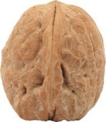
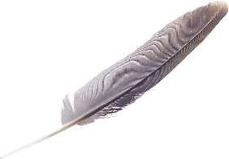
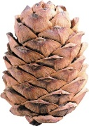

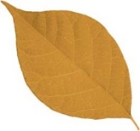
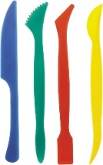
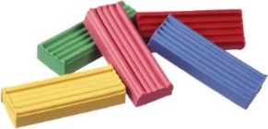
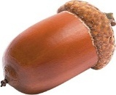

ЧАРІВНІ ІСТОТИ. КРАБИК
Матеріали, які знадобляться для виготовлення:

Slide 2
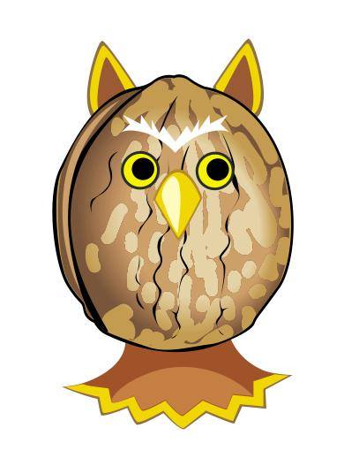

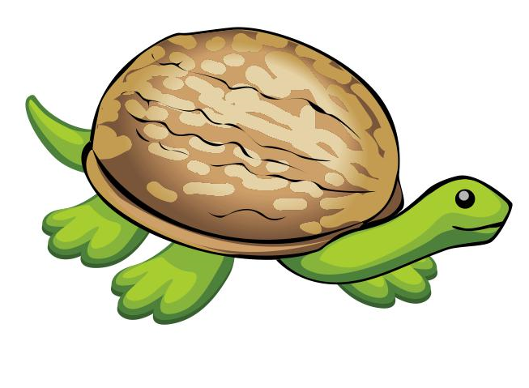

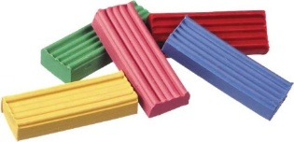
Назви матеріали, з яких виготовлена черепаха та сова.

Slide 3

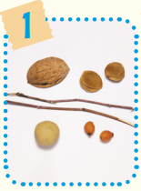
1. Підготуй матеріали
для роботи
за малюнком.

Slide 4
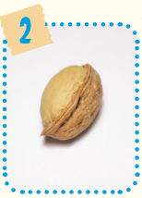
2. Пластилінову кульку бежевого кольору помісти
в половинку волоського горіха — це буде тулуб краба.

Slide 5
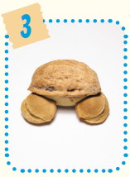
3. Закріпи абрикосові кісточки на тулубі краба, як на малюнку.
.

Slide 6
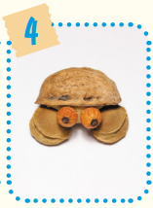
4. Приліпи між абрикосовими кісточками плоди шипшини — це будуть очі краба.
.

Slide 7
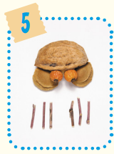
5. Підготуй
із гілочок шість клешень.

Slide 8
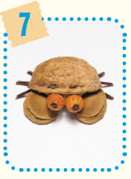
6. Крабик готовий.
7. Зроби колекцію чарівних істот.

Slide 10
2. Назви матеріали, з яких виготовлена черепаха та сова.

Slide 11

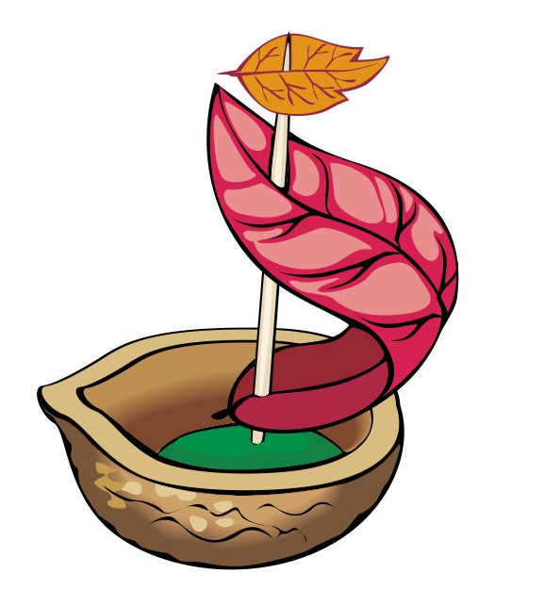
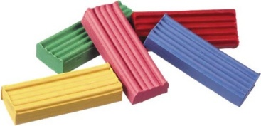

3. Назви матеріали, з яких виготовлений човник.

Slide 12
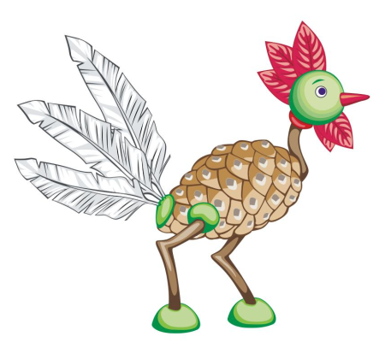
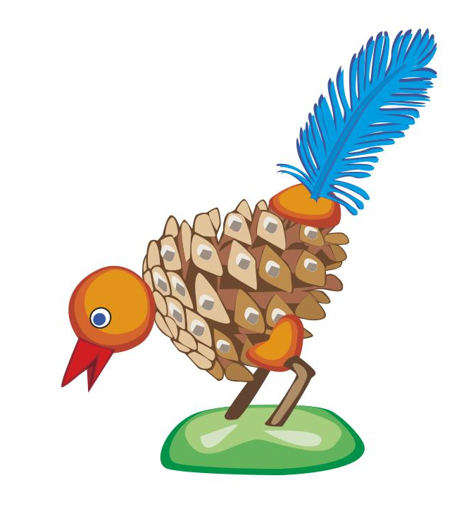
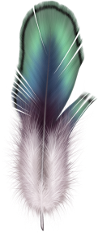


4. Назви матеріали, з яких виготовлені пташки.

Slide 13
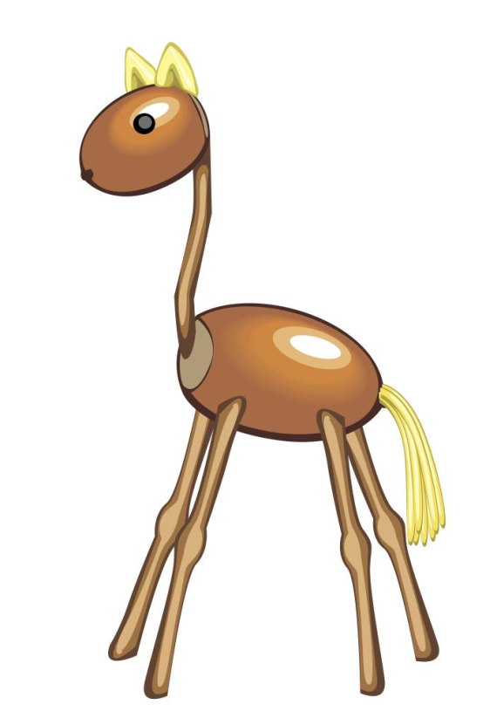
5. Назви матеріали, з яких виготовлений коник.

Slide 14

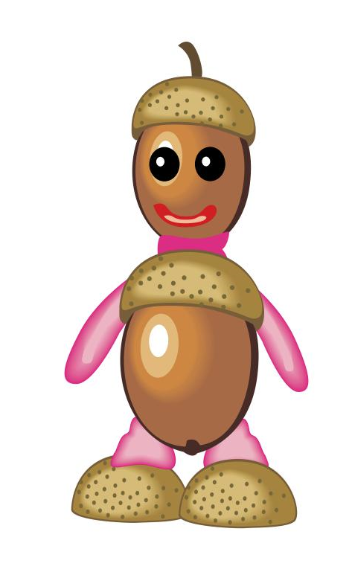
6. Пофантазуй та створи чарівну істоту.

Slide 15
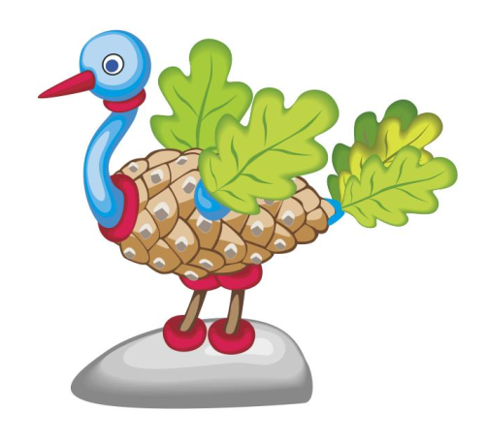
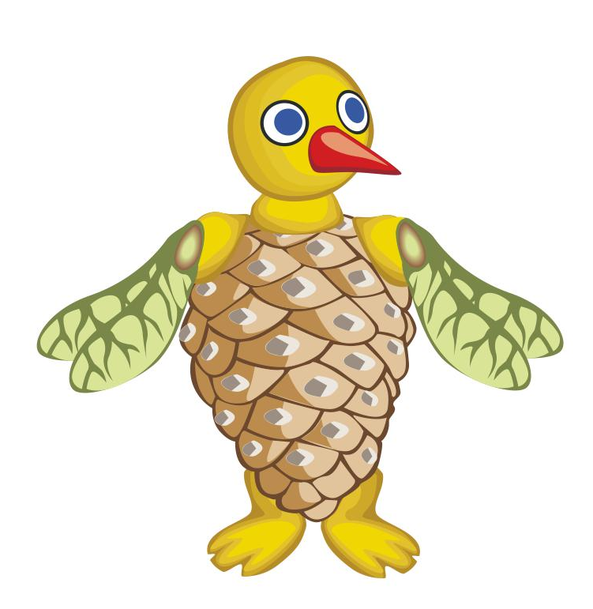
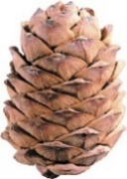
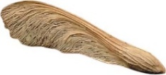

7. Придумай історію з участю створених персонажів.

